Slide 1
Berliner Energietage 2023, GDW/BBU 3. Mai 2023:
60°C und kein Ende in Sicht?
Umsetzung innovativer Konzepte der TW-Erwärmung mit reduzierter Temperatur.

Slide 2
Ansprechpartner.
Lukas Aust
SOLVIS GmbH
Grotrian-Steinweg-Straße 12
38112 Braunschweig
Telefon: +49 171 13512213
E-Mail: laust@solvis.de
Helmut Jäger
SOLVIS GmbH
Grotrian-Steinweg-Straße 12
38112 Braunschweig
Telefon: +49 172 5471951
E-Mail: hjaeger@solvis.de

Slide 3
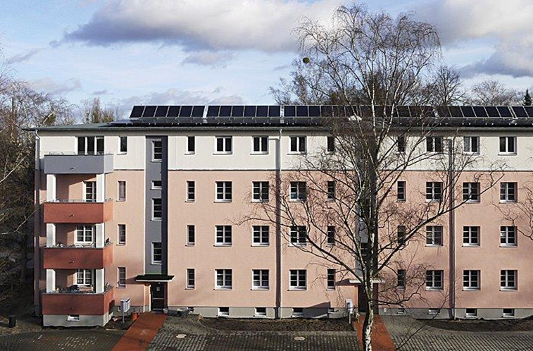
Energiekonzept Lichterfelde-Süd, Märkische Scholle, Haus 9, (zentrales WW-System mit 53/50°C + Ultrafiltration)

Slide 4
Trinkwasserreinigung durch Ultrafiltration Reinigung von Legionellen, unerwünschten Mikroorganismen und Partikeln.
Schmutzwasser
Wasser
Filtrat

Slide 5
SolvisClean filtert alle Bakterien aus dem zirkulierenden Warmwassernetz (Teilstrom)
- Installation im Bypass des Zirkulationsrücklauf verhindert mögliche Druckschläge bei Zapfungen - Dauerhafter Durchfluss durch den Filter verhindert retrograde Verkeimung des Filtermoduls

Slide 6
Unsere Erfahrungen mit Ultrafiltrationssystemen
zuverlässiger Betrieb der UF-Systeme
sicheres Entfernen von Legionellen und Amöben
nur Wasser, welches den Filter durchflossen hat, ist sicher bakterienfrei (direkte Wirkung)
für die indirekte Wirkung sind entscheidend:
- Häufigkeit des Wasseraustauschs
- Temperatur
→ für beides gilt im WW: je niedriger, je anfälliger für Legionellenwachstum
aktueller Stand: acht Systeme (davon drei in Lichterfelde) mit Absenkung auf 53/50 °C und vier Systeme mit Absenkung auf 48/45 °C, alle > 12 Monate, ohne Verkeimung in Betrieb

Slide 7
Unsere Erfahrungen zur Trinkwasserhygiene (1)
größter Mangel im Bestand = fehlerhafter hydraulischer Abgleich
Verkeimung mit Legionellen in einem Trinkwassersystem ist abhängig vom Verhältnis der wachstumsfördernden Faktoren zu den wachstumshemmenden Faktoren
wachstumsfördernde Faktoren:
niedrige Temperatur
geringer Wasseraustausch
permanenter Eintrag von Amöben und Legionellen…

Slide 8
Unsere Erfahrungen zur Trinkwasserhygiene (2).
wachstumshemmende Faktoren:
hohe Temperatur
Abfilterung oder Desinfektion von Legionellen/Amöben
hoher Wasseraustausch (geringe Verweilzeit im System)
geringer Eintrag von Amöben und Legionellen…
starker Anstieg von Legionellen-Kontaminationen im Kaltwasser durch hohe Temperaturen in den Sommermonaten im Kaltwasser am Hauseingang und im Gebäudekern
häufige Verkeimung von Armaturen durch Toträume
neuste Untersuchungen aus der Schweiz bestätigen unsere Erfahrungen: praktisch kein Legionellenwachstum oberhalb von 50 °C https://www.tga-fachplaner.de/sanitaertechnik/trinkwasserhygiene-wissenschaftler-messen-legionellenwachstum-genauer-denn-je

Slide 9
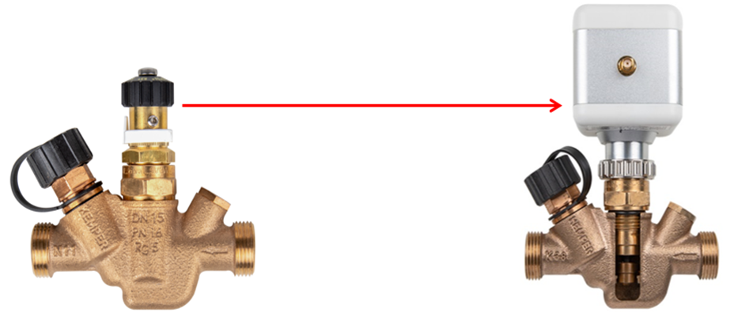
Ziele des Upgrade mit SolvisCircu.
Sicherer hydraulischer Abgleich und permanente Fernüberwachung aller Zirkulationsstränge
Ferneinstellung alle Zirkulationsventile, einzeln oder gemeinsam, in einem weiten Temperaturbereich von 40 – 70 °C
Automatisierte Erfüllung der Betreiberpflichten nach Trinkwasserverordnung und VDI/DVGW 6023/VDI 3810-2 Mai 2020 (Inspektionspflicht alle 6 Monate für Zirku-Ventile)
Kabellose Installation mit Energy-Harvesting und Funkkommunikation per LoRaWAN
Einfacher und „trockener“ Austausch der Ventilantriebe ohne Nutzerbeeinträchtigung bei Kemper Multitherm

Slide 10
Konzept des Upgrade im Detail.
Standard Multitherm-Ventil von Kemper
Dehnstoff-Stellantrieb
Ventil-Einsatz (M 22 IG)
Stellantrieb SolvisCircu mit
Thermogenerator und Funkmodul
(Überwurf M30 IG)

Slide 11
Trinkwassersystem mit SolvisCircu und LoRaWAN.
Controller mit LTE-Stick

Slide 12
Dashboard Feldtest in Berlin seit 30. März 2022: Störung bei der Speicherladung am 20. Mai 2022.

Slide 13
Aktueller Beitrag zur T-Absenkung in Kombination mit der T-Überwachung (DGKH, Seite 5).

Slide 14
60 °C und kein Ende in Sicht?
Zusammenfassung:
Aktuelle Vorgabe von 60/55°C enthält einen Sicherheitspuffer von 5 K für Systemmängel
Kann bei automatischer Überwachung entfallen: 53/50°C statt 60/55°C, spart > 10 % Energie
Expertise der Hygieneexperten muss dringend in die Regelwerke (W 551, DIN EN 1988, …) einfließen

Slide 15
Die zu Grunde liegenden Vorhaben (Trans2NT-TWW und PVTsolutions) wurde mit Mitteln des Bundesministeriums für Wirtschaft und Klimaschutz (BMWK) unter dem Förderkennzeichen 03EN1027D und 03ETW011C gefördert. Die Autoren danken für die Unterstützung und übernehmen die Verantwortung für den Inhalt der Veröffentlichung.

Slide 16
Vielen Dank für Ihre Aufmerksamkeit und die Förderung!

